Slide 1
ERGENLİK DÖNEMİ

Slide 2
Çocukluktan erişkinliğe geçişin yaşandığı çok önemli bir çağdır. Başlangıç ve bitiş zamanları kesin sınırlarla belirli değildir.
Genellikle 10-20 yaşları arasındaki evre, ergenlik dönemi olarak kabul edilir.
Dönemin belirgin özelliği hızlı bir büyüme ve gelişme görülmesidir.

Slide 3
Ergenlik belirtilerinin görülmeye başlamasında kişiler arasında 5 - 6 yıllık farklar olabilir.
Erken ya da geç büyüme, az ya da çok gelişkin olma, gençleri iyi ya da kötü yapmaz; yalnızca farklı kılar. Bu farklılık da hem doğal hem güzeldir.

Slide 4
Ergenler olarak yaşadığınız ya da yaşayacağınız değişimler sizi erişkinliğe hazırlayan hoş gelişmelerdir ve herkesçe yaşanır.

Slide 5
Ergenlik Döneminde Görülen Değişiklikler
Bedensel Değişimler
Duygusal Değişimler
Biyolojik Değişimler

Slide 6
BEDENSEL DEĞİŞMELER
Kızlar, ergenlik dönemine erkeklerden yaklaşık iki yıl daha erken girer.
Boy ve kilo artışı da erkekler ve kızlar arasında farklılık gösterir.
Erkeklerde boy uzaması daha fazla olur. Bu uzama erkeklerde yılda ortalama 10 cm, kızlarda ise 8 cm kadardır.

Slide 7
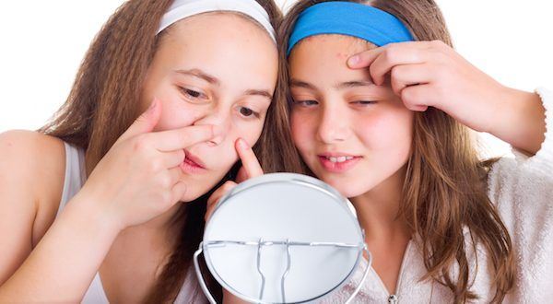
Tüm ergenlik dönemi boyunca kızlar 18-23 cm erkekler ise 25-30 cm uzar.

Slide 8
KIZLARDA GÖRÜLEN BEDENSEL DEĞİŞİKLİKLER
Boy uzar
Kilo artışı olur
Göğüsler belirginleşir
Ağırlıklı olarak kasık bölgesi ve koltuk altında olmak üzere vücutta kıllanmalar olur
Saç bölgesinde ve deride yağlanma (sivilce ve siyah noktalar)
Üreme organlarında gelişme her ay yumurta hücrelerinin salınması ve adet döngüsünün başlaması

Slide 9
DUYGUSAL DEĞİŞİKLİKLER
Duygularda ani değişiklikler olur. İniş ve çıkışlar görülebilir.
Duygular yoğun olarak yaşanabilir. Bu dönem duygulardaki çeşitlilik ve iniş çıkışlarla da bilinir.
Vücudunuzda ve kendinizde var olan bu değişiklikler nedeniyle mahcubiyet ve çekingenlik görülebilir.

Slide 10
Aşırı hayal kurma
Tedirgin ve huzursuz olma
Yalnız kalma isteği
Çalışmaya karşı isteksizlik
Çabuk heyecanlanma

Slide 11
Ama unutulmamalıdır ki bu yaşadığınız değişiklikler herkesin yaşadığı ve sizin de yaşadığınız NORMAL bir gelişim evresidir.

Slide 12
Kimliğinizi oluşturmaya kendinizi bulmaya ve tanımaya başlayacaksınız kendinizi tanıdığınız biçimi ile çevrenizdekilere kabul ettirme çabasına gireceksiniz; bağımsızlığımızı doyasıya yaşamak en büyük uğraşınız olacak.
Zamanınızı daha çok ev dışında geçirmeye çalışacak ve nerede olduğunuzun sorulmasını da kimliğinize yapılan bir saldırı gibi algılayabileceksiniz.

Slide 13
Her şeye karışıyorsunuz. Beni hiç anlamıyorsunuz.
Hem “büyüdün artık” diyerek sorumluluklarımı yerine getirmemi istiyorsunuz; hem de bir şey yapmak istediğimde “daha küçüksün” diyorsunuz.

Slide 14
Sorunlar karşılıklı birbirini dinlemeyle, kızgınlığa ve kırgınlığa düşmeden, hoşgörü ve yapıcı tartışmayla çözülebilir.

Slide 15
Arkadaşlık ilişkileri daha çok önem kazanır.
Eskiden daha çok oyun ağırlıklı olan ilişkilerde artık uzun söyleşilerin ve birlikte olmanın verdiği keyif de ortaya çıkar.
Ortak değişim ve sorunlar yaşadığınız, sizinle aynı cinsiyetteki kişilerle daha yakın ilişki içine girersiniz.
Kızlar az sayıda kişiyle yakın arkadaşlık kurar, her etkinliği aynı arkadaşlarla paylaşmaktan zevk alır

Slide 16
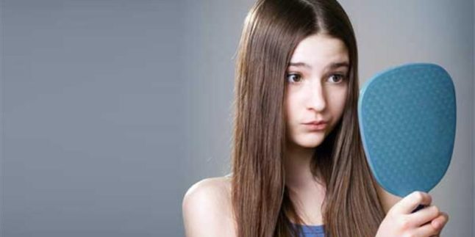
Giyim şekli, saç biçimi gibi konularda arkadaşlar gittikçe daha fazla belirleyici olur. Sizler de arkadaşlarınız gibi görünmek ve davranmak isteyebilirsiniz.

Slide 17
Başkalarına benzemeli misiniz?
Bazı yönlerden başkalarına benzer, bazı yönlerden benzemezsiniz. Arkadaşlarınız kadar hızlı koşamayabilirsiniz, ancak belki daha iyi şarkı söylüyorsunuzdur. Başkalarının hoşlandığı şey sizin için çekici olmayabilir. Kısacası siz sizsinizdir.

Slide 18
ZİHİNSEL GELİŞMELER
Geleceğe yönelik düşünceler artmaya başlar.
Soyut kavramlar anlamaya başlanır
Olayların arkasındaki gerçek nedenler görülmeye başlanır
Hiçbir olumsuzluğun başına gelmeyeceğini düşünür
Çevresindeki kişiler tarafından izlenildiğini düşünür.

Slide 19
BİYOLOJİK DEĞİŞİKLİKLER
ÜREME SİSTEMLERİ
Erkek ve kadın üreme organları işlevsel olarak birbirini tamamlayan yapılardır.
Kadın üreme organları daha çok bedenin içine, erkek üreme organları ise daha çok bedenin dışına doğru gelişmiştir

Slide 20
ADET GÖRME
Belli zaman aralıkları ile, rahim iç yüzeyini kaplayan ince dokunun vajinadan dışarı atılmasıdır. Kanama olmasıdır.
Doğurganlığın ilk belirtisi kabul edilir.
İlk âdet kanaması ; üreme organlarında, gelişmenin başladığının belirtisidir.

Slide 21
İlk âdet görme, 9 ile 16 arasında herhangi bir yaşta olabilir Âdet görme genellikle memelerin büyümeye başlamasından bir yıl sonra başlar.
İlk adet görme 16 yaşına kadar gecikebilir. Bu gecikme bir sağlık problemini işaret etmez.
Adet görme sağlıklı olmanın bir işaretidir. Sağlıklı olan her kız çocuğu adet kanamasını yaşar.

Slide 22
ADET DÖNGÜSÜ NEDİR ?
Âdetin başlangıcından bir sonraki âdet görmeye kadar geçen süredir.
Âdet döngüsünün süresi kişiden kişiye değişebilir.
İki âdet görme arasındaki süre yani âdet döngüsü, ortalama 28 gündür, 21 ile 35 gün arasında değişebilir.

Slide 23
Her adet dönemi yani adetin görüldüğü gün sayısı 2 – 7 gün arasında değişebilir. Görülen gün sayısı kişiden kişiye göre değişiklik gösterebilir.
Günde üç-dört ped değiştirecek kadar (tüm adet boyunca ortalama 80 ml) olan adet kanaması normal miktardır.
Ergenlik dönemine giren genç kızlarda ilk 1-2 yılda âdet düzensizlikleri olabilir.

Slide 24
Âdet Düzensizlikleri
Aşağıdaki düzensizlik durumlarında doktora başvurulmalıdır :
9 yaşından önce adet görülmeye başlanması
16 yaşına kadar göğüs büyümesi, tüylenme gibi ergenlikte görülen değişikliklerin başlamaması ve henüz adet görülmemesi
18 yaşına kadar ergenlikte görülen değişimlerin başlaması ve henüz adet görülmemesi
Adet kanamalarının 21 günden daha sık 35 günden daha uzun aralıklarla olması
Adet kanamalarının 7 günden uzun ya da 1 günden kısa sürmesi
İki adet arasında kanamalar olması
Adet kanamalarının aşırı miktarda olması

Slide 25
ÂDET DÖNEMİNDE ÖZBAKIM
Âdet kanaması boyunca hazır pedlerin kullanılması yararlıdır. Bu dönem için üretilmişlerdir.
Hazır pedler sayesinde iç çamaşırı ve giysilerde temizlik ve kuruluk sağlanır, zararlı mikropların üremesi, kötü kokuların oluşması önlenir.
Pedlerin 3-4 saatte bir değiştirilmesi gerekir. Kanama az olsa bile 8 saatten fazla kullanılması uygun değildir.

Slide 26
ÂDET DÖNEMİNDE ÖZBAKIM
Adet döneminde pamuk kullanmak sakıncalıdır.
Pamuk kolaylıkla küçük parçalara ayrılabilir. Bu parçalar üreme organlarına kadar ilerleyip yapışabilir.
Bu da üreme organlarında geniş iltihaplara yol açabilir.

Slide 27
HİJYENİK PED NASIL KULLANILIR ?
İç çamaşırının içine yerleştirilir. Kirlenen ped, naylon poşetlere konarak çöpe atılır.
Pedlerin tek kullanımlık olduğu akılda tutulmalıdır.
Kullanılmış pedlerin çöp dışında bir yere atılması çevreye zarar verir. Örneğin tuvaletleri tıkar. Bu nedenle genç kızlar kullandıkları pedleri naylon poşete koyarak çöpe atmalıdırlar.

Slide 28
Âdet Öncesi Gerginlik
Bazı genç kızlar, âdet görmeden önce bir kaç gün süresince gergin ve kırılgan olabilir. Bu, duygularını, davranış ve düşüncelerini etkileyebilir. Böyle bir durum dünyadaki çoğu kadının ortak sorunudur.

Slide 29
ADET SANCISI ( KARIN AĞRISI)
Bazen âdet kanamaları sırasında bel ve kasıklarında ağrı duyabilir. Sancı, kasılma biçiminde olup, zaman zaman artıp azalabilir.
Ağrı bazen sürekli bir sancı, bazen de bir ağırlık duygusu şeklinde olabilir.
Adetin ilk gününde ya da 1 -2 gün öncesinde başlayabilir. Sancı ile birlikte bulantı, kusma da olabilir.

Slide 30
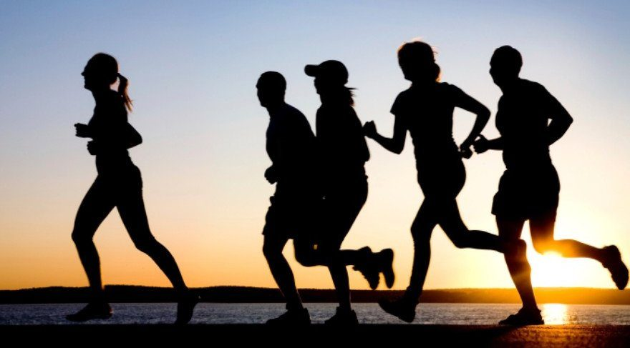
KARIN AĞRISI İÇİN NE YAPABİLİRİZ?
Egzersiz
Ilık duş
Ayaklara sıcak su torbası
Normal gündelik etkinliklere devam

Slide 31
AKINTILAR
Her genç kızda hastalık olmayan normal bir akıntı vardır. Kokusuz, kirli beyaz bir akıntı korkutmamalıdır. Çamaşırda leke bırakabilen bu doğal akıntıdır.
Aşağıdaki durumlar doğal değildir :
Akıntının sarı-yeşil renkli ve kötü kokulu olması
Süt kesiği gibi pütürlü olması ve ekşi kokması
Her zamankinden daha çok akıntı olması
Beraberinde kaşıntı ve yanma hissinin olması

Slide 32
ERGENLİKTE ÖZ BAKIM
Ergenlik sivilcesi akne görülmektedir. En çok yüzde olmak üzere omuzlar, sırt ve uyluklarda da görülebilir.
Yağ bezlerinin aşırı yağ salgılaması ve kıl diplerinden giren çeşitli bakterilerin etkisiyle ortaya çıkan bir tür iltihaptır.
Aknenin ortaya çıkmasını engelleyen iIk ve en etkili önlem; iyi bir deri temizliğidir.

Slide 33
Koltuk Attı ve Kasık Bölgesi Temizliği
Ergenlikle birlikte hormonların etkisi ile, koltuk altı ve kasık bölgesinde tüylenme başlar. Tüyler, bu bölgedeki ter ve yağ bezlerinin, üreme organlarının salgıladığı kokuların çevreye yayılmasına, temizlenmediğinde de enfeksiyonlara neden olabilir.
Uzadıklarında uygun yöntemler kullanılarak temizliği yapılmalıdır.
Bu amaçla tıraş etme, kıl dökücü kremler ya da ağda kullanılabilir. Bunları kullanırken dikkatli olunmalı ve kullanımı önceden çok iyi öğrenilmelidir.

Slide 34
Saç Temizliği
Saçların temizliği sağlığı etkiler çünkü bazı enfeksiyon etkenleri ve parazitler, kirli saçlara ve o bölgede ki deriye daha kolay yerleşir
Saçların hergün, olası değilse günaşırı, en az haftada 2 kez yıkanması gerekir
Saçların boyanması ya da kimyasal maddelerin uygulanması saçın ve saçlı derinin sağlığını bozabileceği için bu tip uygulamalardan kaçınılması gerekir
Saçlı derinin kan dolaşımı bozulmaması için çok sıcak ve çok soğuk havalar dışında başın açık olması yararlıdır.

Slide 35
“Bedensel özellikleriniz,
duygularınız, zekanız,
hoşlandığınız şeyler ,
yapabildikleriniz ve
yapamadıklarınızla …..
Sizler biriciksiniz,
teksiniz, özelsiniz”

